Slide 1
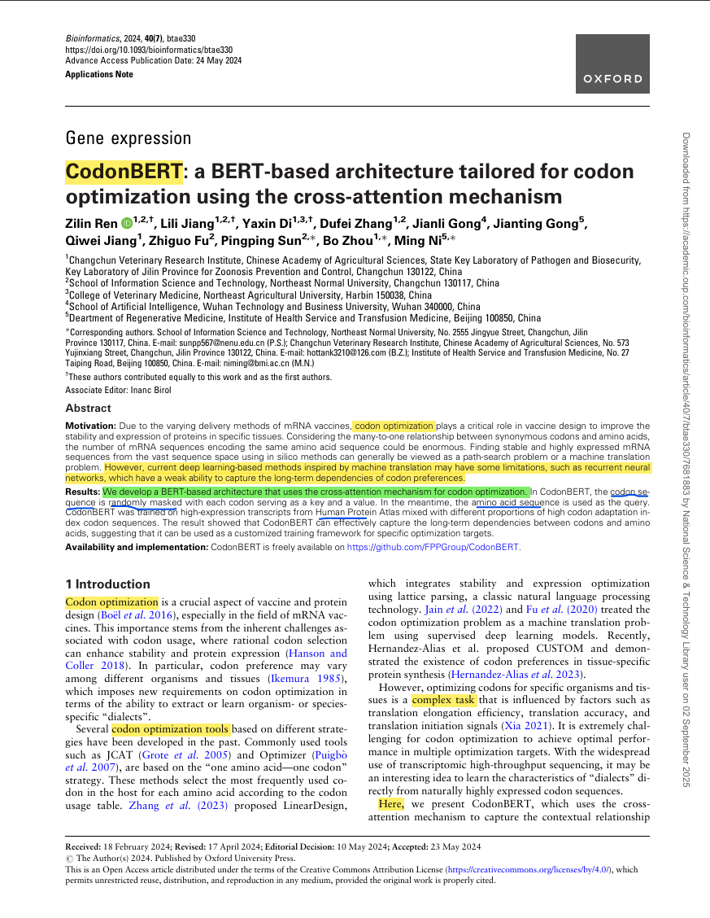
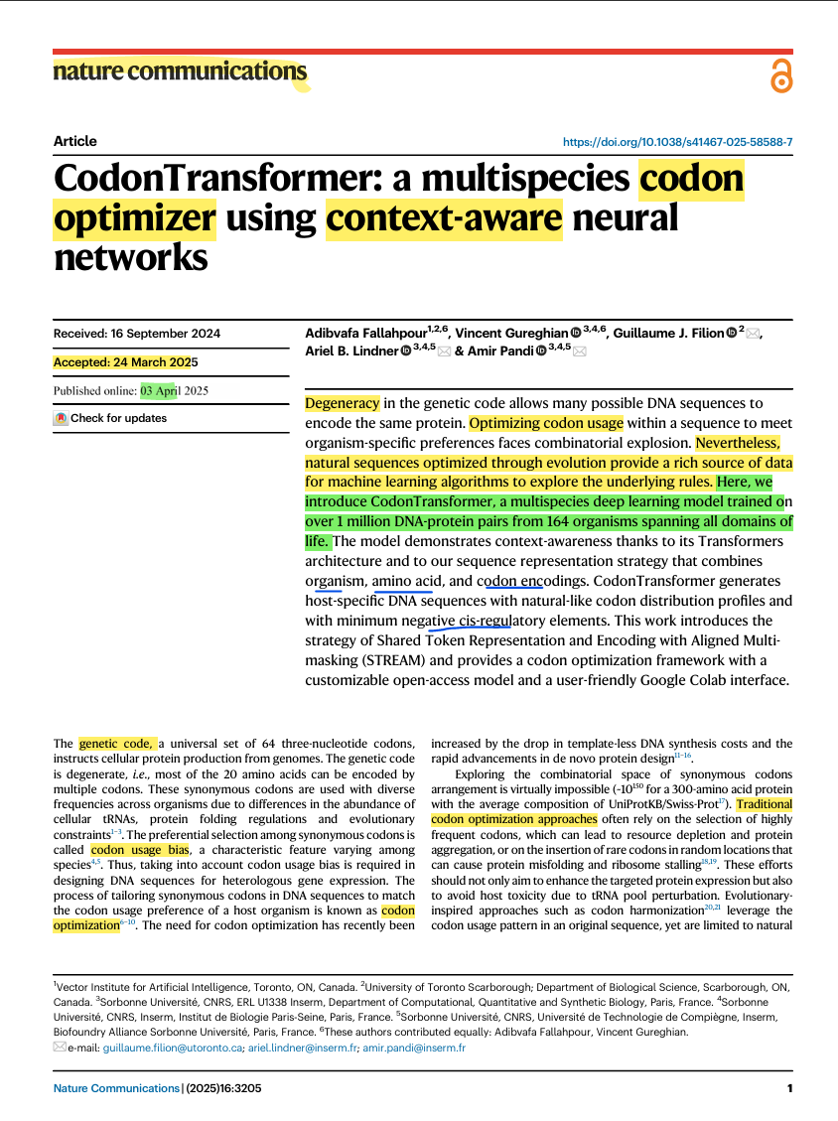
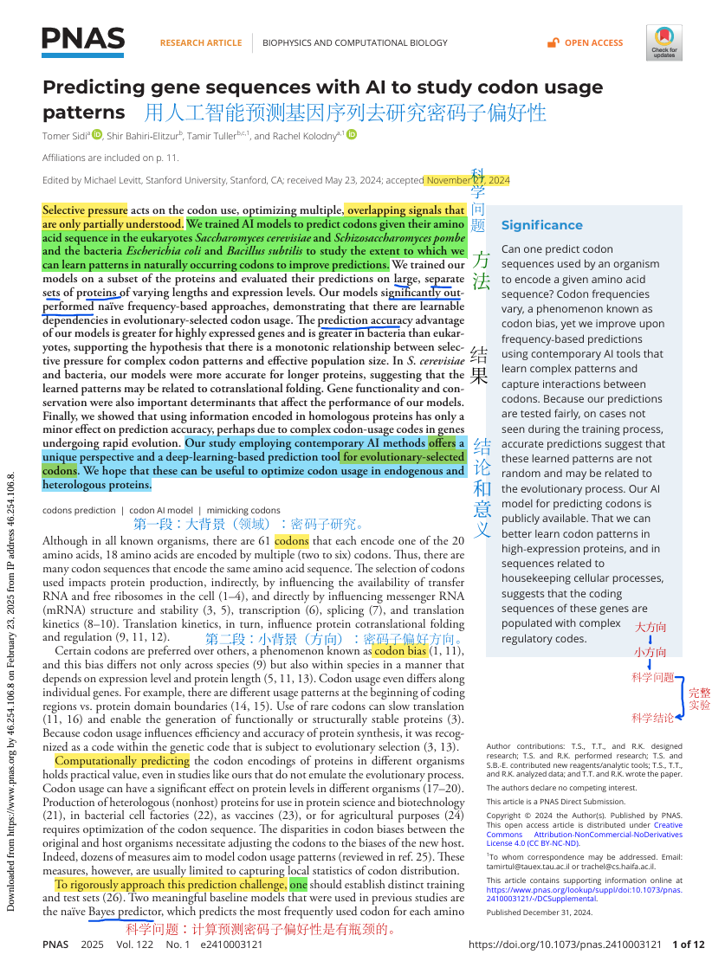
文献阅读与写作

Slide 2
目标导向
研究领域和对象
人 (…)
灵长类 (HIV)
植物 (Immunity)
线虫 (RNAi)
细菌 (CRISPR)
豌豆/果蝇 (Genetic law)
实验方法和角度
结构生物学 (Atom)
分子生物学 (Molecule)
生物化学 (Function)
细胞生物学 (Cell)
生态学 (Ecology)
人工智能 (ML/DL)
假设与逻辑
相关
因果
机制 (因果间逻辑)
反因果 (反向遗传)
八股行文
题目
摘要
前言
材料与方法
结果
讨论
结论
材料
方法
思路
写作
国内外研究进展

Slide 3




选择一篇最贴合主题、最新的文章
(“codons prediction”)
AND ("machine learning" OR "deep learning" OR "ai" OR "artificial intelligence")
广度
(“codon prediction”[tiab])
AND ("machine learning“[tiab] OR "deep learning“[tiab] OR "ai“[tiab] OR "artificial intelligence“[tiab])
e.g. TIAB: Title or Abstract
深度

Slide 4
研究型论文的“八股”形式
Title
一、泛读
Abstract
Introduction
Results
Discussion
二、精读
Conclusion
Methods
References
三、写作

Slide 5
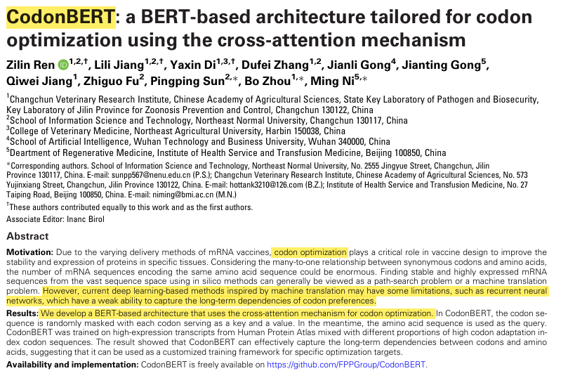
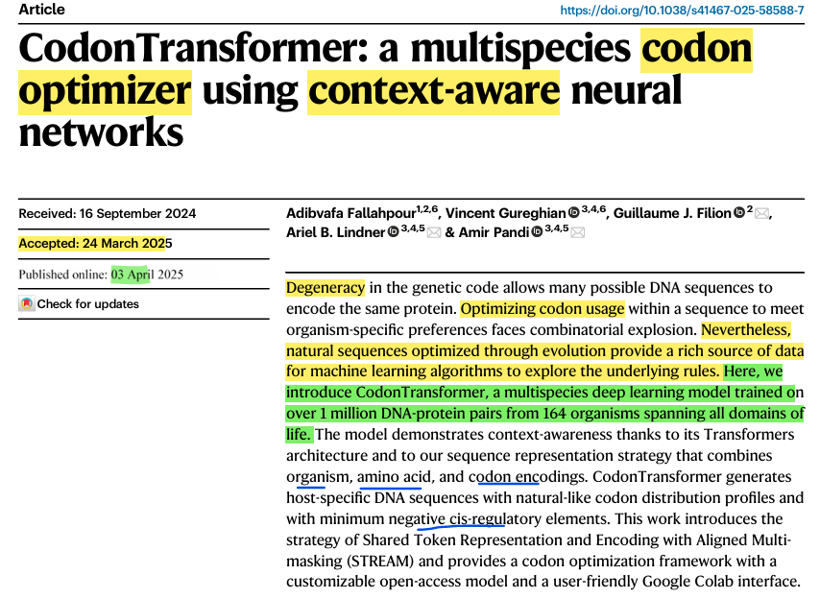
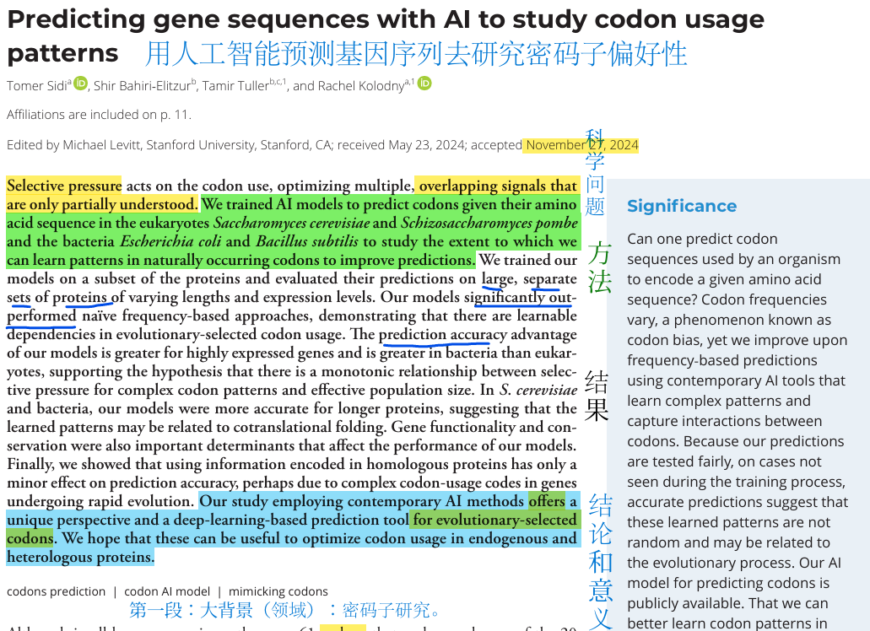
泛读：快速获取研究信息
Bioinformatics
Nature Communications
150-200字：
  研究主题
  存在问题
  本研究对象和方法
  结果
  结论和意义
PNAS

Slide 6
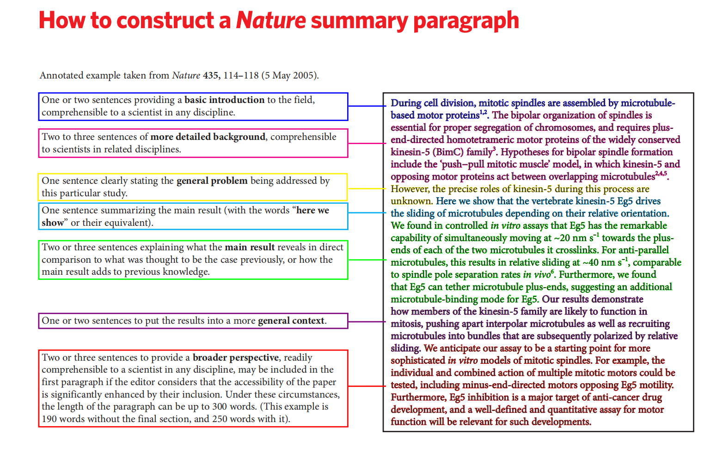

Slide 7
精读：研究历史与展望
500-800字数
40-60篇
1000-2000字数
Introduction
References
Discussion
生防机制
芽胞杆菌
遗传转化难
大背景->小背景->科学问题
已有解决策略->仍有问题
本文的解决策略与结果
本文解决策略与结果
重点结论与已有结论的比较：
  一致；
  不同？解释。
展望
自然转化、电击、原生质体
转化效率仍低
使用RSM系统优化，而建立高效转化体系。

Slide 8
精读：用什么方法得出什么结果？
800-1500字数
800-1500字数
Results
Methods
为了要…，我们用…方法做了…实验，结果显示…。
以上结果表明…（小结论）。
所用材料和结果部分的主要方法（逻辑顺序）。

Slide 9
思考：批判性思维
不迷信权威
学习
改进
批判性思考
材料
价值与局限：这项研究对该领域的贡献是什么？
方法
证据判断：数据和样本量是否足够？统计合理？
思路
逻辑分析：假设、方法、结果、结论之间是否自洽？有没有逻辑跳跃或过度推论？
写作
讲故事逻辑：从什么角度出发？用词？详略得当？

Slide 10
写作总结
Introduction
期刊编辑看，是否被送审？
期刊审稿看，是否被接受？
Discussion
大背景->小背景->科学问题
已有解决策略->仍有问题 (论点、论据和论证)
本文的解决策略与结果
为了解决大/小问题，本文解决策略与结果
每个重点结论与已有结论的比较：
  一致，普适；
  不同？解释。
展望
Results
为了要…，我们用…方法做了…实验，结果显示…。
以上结果表明…（小结论）。

Slide 11
图表：写作总结
图/表题：
描述性（图里画了什么）
结论性（图说明了什么）

Slide 12
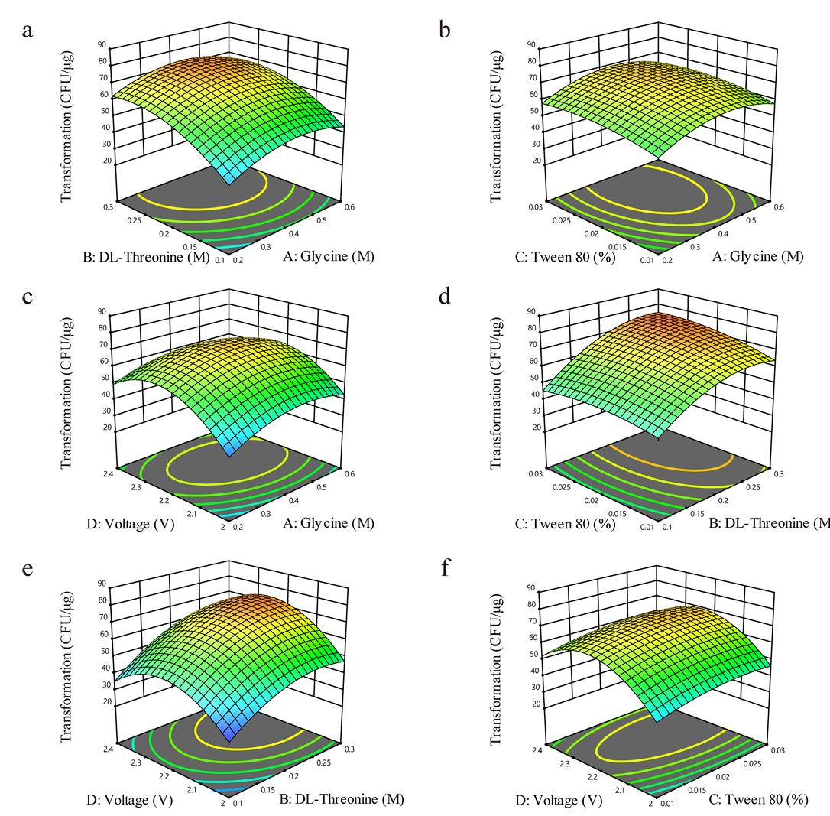
图 2-4 各因素对电击转化效率影响的三维响应面图和等高线图。注：甘氨酸浓度和DL-苏氨酸之间 (A)，甘氨酸和吐温80之间 (B)，电压和甘氨酸之间 (C)，吐温80和DL-苏氨酸之间 (D)，电压和DL苏氨酸之间 (E)，以及电压和吐温80之间 (F) 的交互作用的三维响应曲面图和等高线图；在研究两个因素与转化效率之间的相关性时，其他因素的实际值在编码水平上分别设为0。

Slide 13
Fig. 2 Three-dimensional surface and two-dimensional contour plots of the impact of different factors on electroporation efficiency. When investigating the correlation between two factors and electroporation efficiency, the actual values of both external factors are individually set to 0 at the coded level. a–f respectively represent the interactions between two of the four factors (A-D) influencing electroporation efficiency

Slide 14
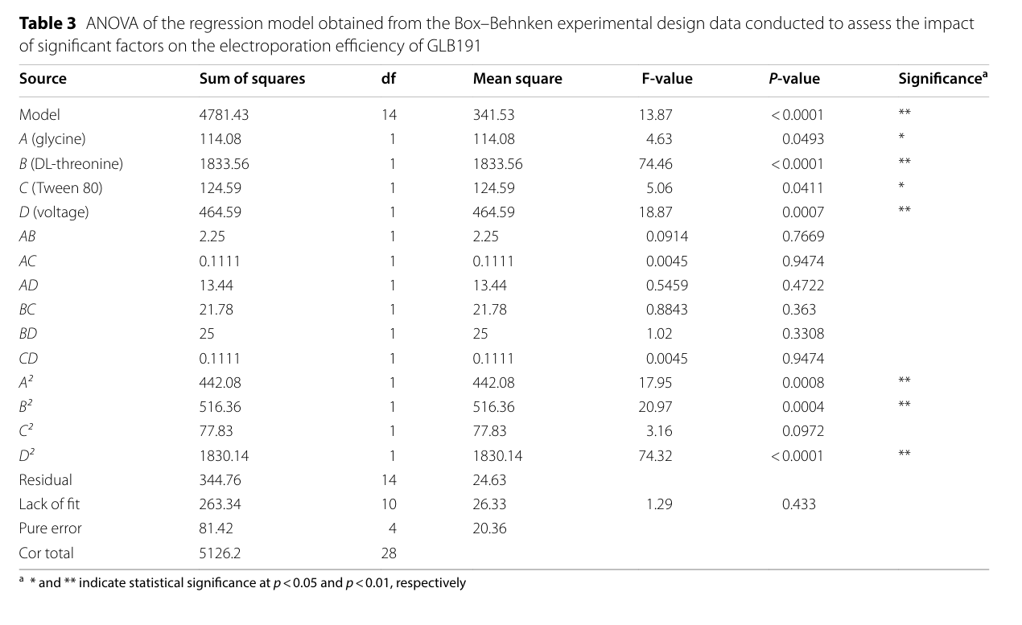

Slide 15
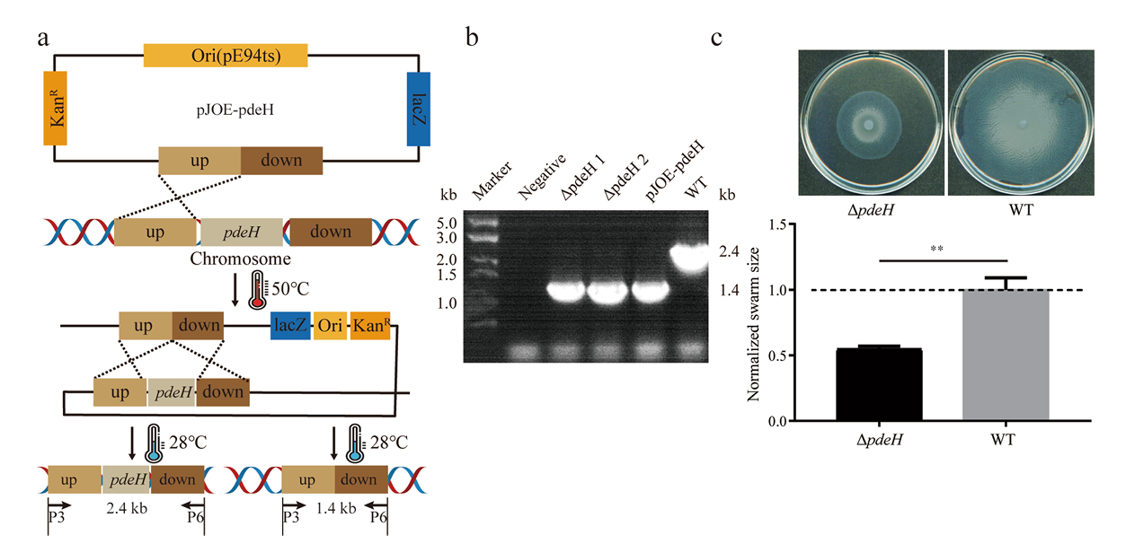
Fig. 3 Markerless genetic manipulation in B. subtilis GLB191. a Schematic representation of the markerless genome editing process using homologous recombination. The temperature shown beside the arrows indicates the incubation temperature required for each screening stage. P3 and P6 represent the primers used in the PCR validation of gene deletion. b PCR verification of successful generation of the pdeH knockout, with ΔpdeH 1–2 representing randomly selected clones, pJOE-pdeH and WT indicating positive controls for prospective mutants and the wild-type, respectively. c Swarming motility assay conducted on both wild-type and ΔpdeH strains. Graph indicates mean normalized swarm size ± SE (n = 3). ** denote significant differences with t-test, p ≤ 0.01

Slide 16
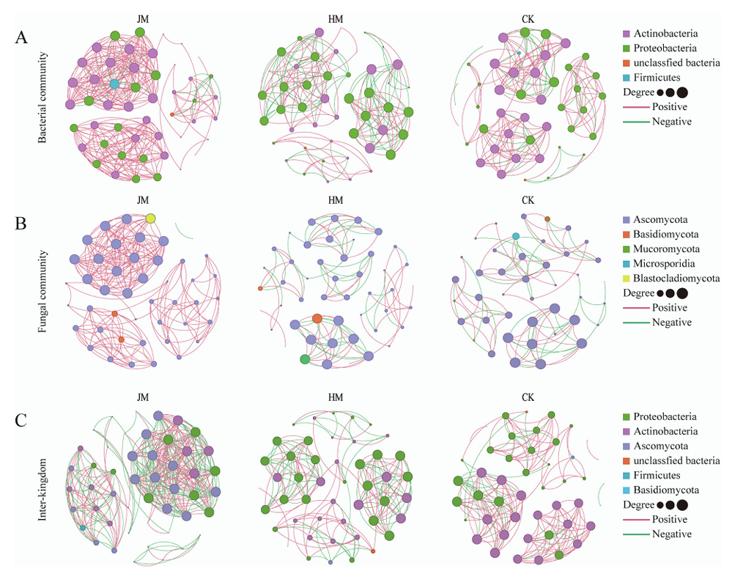
Fig. 2. Co-occurrence networks analysis of the endophytic microbiome of kiwifruit in CK, HM, and JM sample groups (A) Intra-kingdom co-occurrence network analysis. (B) Inter-kingdom co-occurrence network analysis. Nodes (colored circles) are color-coded to represent different bacterial and fungal phyla (phyla color code appears on the right side of each group of figures). Node size reflects node complexity, with larger nodes denoting higher degree values. Edge lines are color-coded; red indicates a positive correlation between nodes, and green signifies a negative correlation. The three treatment groups are: water inoculated fruit (CK); B. cinerea inoculated fruit (HM), and D. hansenii pre-inoculated followed by B. cinerea inoculated fruit (JM).

Slide 17
文献管理

Slide 18
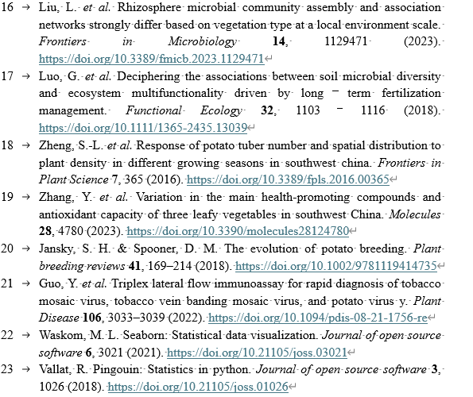
EndNote

